Slide 1
¿Dónde está el baño?
¿Dónde está el baño?
¿Dónde está el baño?

Slide 2





Slide 3
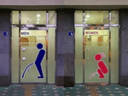


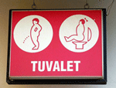

Slide 4


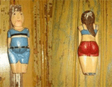


Slide 5

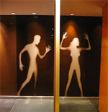
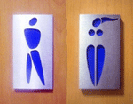

Slide 6





Slide 7



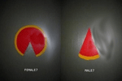

Slide 8
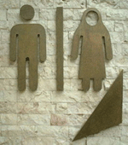

Slide 9


Slide 10

¿Lo encontraste?
Cariñosamente

Slide 11







¿Te ha gustado?
Puedes ver más entrando
Aquí
Además puedes recibir powerpoints en tu correo electrónico suscribiéndote aquí:

